Slide 1

MỤC LỤC
UNIVERSITY OF SCIENCE AND EDUCATION​
The University of Da Nang​
1
GIỚI THIỆU ĐỀ TÀI
THIẾT KẾ WEBSITE BẰNG NGÔN NGỮ LẬP TRÌNH PHP
2
MÔ TẢ ĐỀ TÀI
GVHD: LÊ VĂN MỸ
3
PHÂN TÍCH CÁCH GIẢI QUYẾT
Họ và tên: Nguyễn Hoàng Yến
4
KẾT QUẢ THỰC HIỆN
Lớp: 20CNTTD

Slide 2
MỤC LỤC
1
GIỚI THIỆU ĐỀ TÀI
2
MÔ TẢ ĐỀ TÀI
3
PHÂN TÍCH CÁCH GIẢI QUYẾT
4
KẾT QUẢ THỰC HIỆN
GIỚI THIỆU ĐỀ TÀI
Thiết kế website tự học lập trình với các chức năng cơ bản bằng ngôn ngữ lập trình PHP và hệ quản trị cơ sở dữ liệu MySQL

Slide 3
1
GIỚI THIỆU ĐỀ TÀI
Thiết kế website tự học lập trình với các chức năng cơ bản bằng ngôn ngữ lập trình PHP và hệ quản trị cơ sở dữ liệu MySQL
MÔ TẢ ĐỀ TÀI
2
3
4
Về chức năng , trang web phân ra hai quyền:
- Người dùng: đăng nhập, đăng ký, cập nhật thông tin, tìm kiếm, …
- Người quản lý: đăng nhập, đăng ký, xóa khóa học, quản lý người dùng, …

Slide 4
2
MÔ TẢ ĐỀ TÀI
Về chức năng , trang web phân ra hai quyền:
- Người dùng: đăng nhập, đăng ký, cập nhật thông tin, tìm kiếm, …
- Người quản lý: đăng nhập, đăng ký, xóa khóa học, quản lý người dùng, …
PHÂN TÍCH CÁCH GIẢI QUYẾT
1
3
4
Cách thức giải quyết đề tài:
Bước 1: Thiết lập cơ sở dữ liệu trên PhpMyAdmin.
Bước 2: Kết nối cơ sở dữ liệu.
Bước 3: Tiến hành lập trình các chức năng cho trang web.
Bước 4: Chạy thử chương trình và sửa lỗi (nếu có)

Slide 5
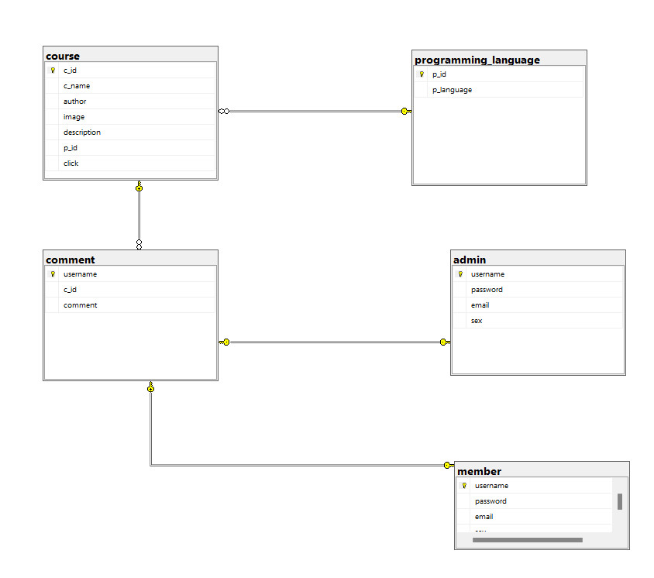
3
PHÂN TÍCH CÁCH GIẢI QUYẾT
Cách thức giải quyết đề tài:
Bước 1: Thiết lập cơ sở dữ liệu trên PhpMyAdmin.
Bước 2: Kết nối cơ sở dữ liệu.
Bước 3: Tiến hành lập trình các chức năng cho trang web.
Bước 4: Chạy thử chương trình và sửa lỗi (nếu có)
KẾT QUẢ THỰC HIỆN
1
2
4
- Mô hình thực thể quan hệ:

Slide 6
4
KẾT QUẢ THỰC HIỆN
- Mô hình thực thể quan hệ:
1
2
3
- Demo trang web:

Slide 7
4
KẾT QUẢ THỰC HIỆN
- Demo trang web:
1
2
3
CẢM ƠN QUÝ THẦY CÔ ĐÃ LẮNG NGHE

